Slide 1
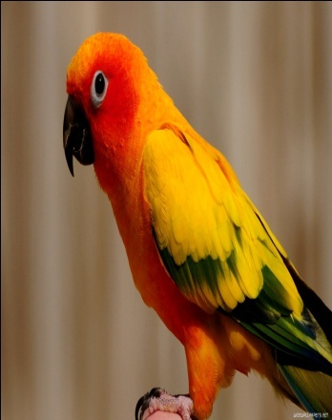

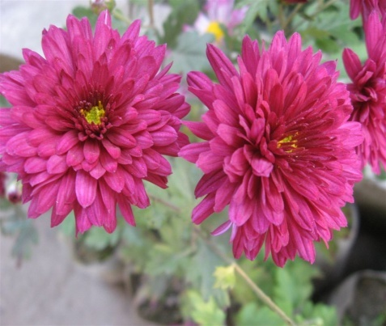

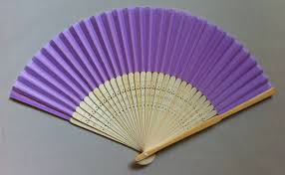


স্বা
গ
ত
ম

Slide 2
শিক্ষক পরিচিতিঃ-
সাবিনা ইয়াছমিন
সহঃশিক্ষক
তুলাতলী সরকারি প্রাথঃবিঃ
চান্দিনা,কুমিল্লা

Slide 3

পাঠ পরিচিতিঃ
বিষয়ঃবাংলাদেশ ও বিশ্ব পরিচয়
শ্রেণীঃ পঞ্চম
সময়ঃ৪০ মিনিট
পাঠ শিরোনামঃ বাংলাদেশের অর্থনীতি কৃষি ও শিল্প
পাঠ্যাংশঃ খাদ্য জাতীয় কৃষিদ্রব্য (ধান,গম ও ডাল)

Slide 4
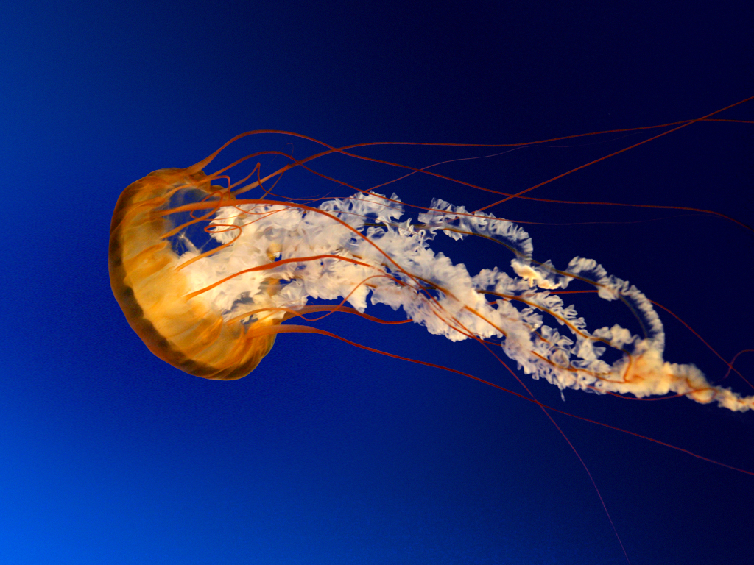
শিখনফলঃ
১।বাংলাদেশের প্রধান খাদ্য জাতীয় কৃষিদ্রব্যের নাম বলতে পারবে ।
২।ধান,গম ,ডাল সম্পর্কে বলতে ও লিখতে পারবে ।

Slide 5
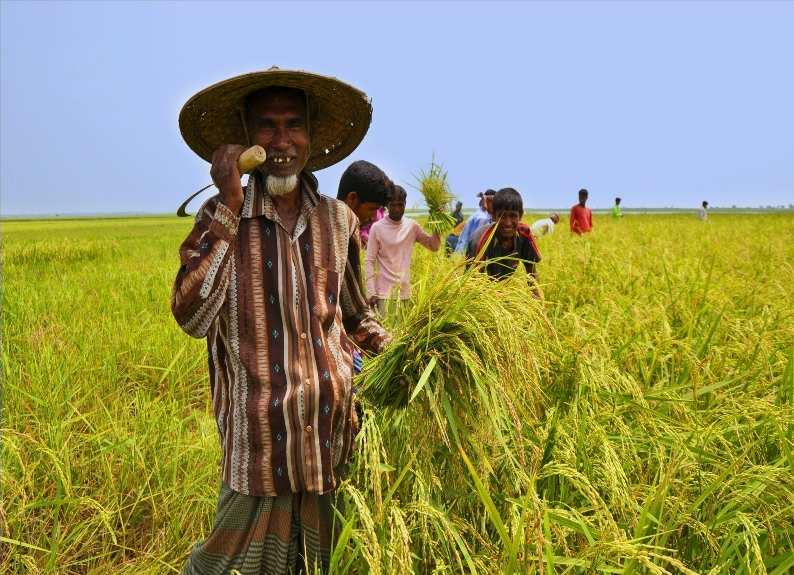

Slide 6
খাদ্য জাতীয় কৃষিদ্রব্য(ধান,গম ও ডাল)

Slide 7
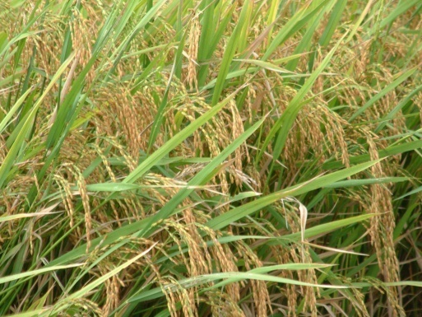
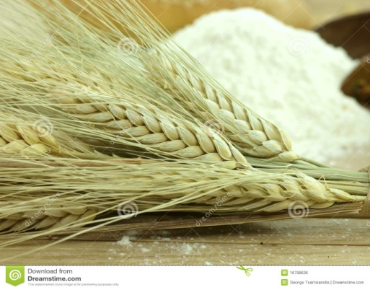
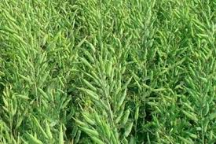
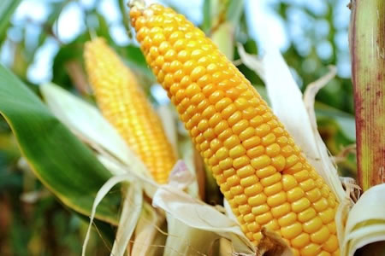
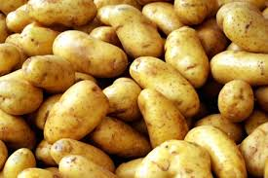
খাদ্য জাতীয় কৃষিদ্রব্য
ধান
গম
সরিষা
ভুট্টা
আলু

Slide 8
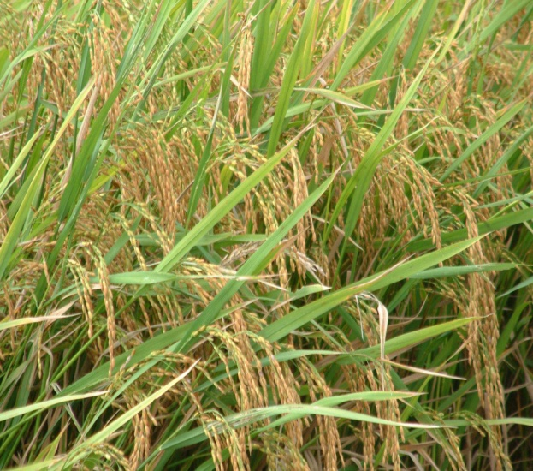
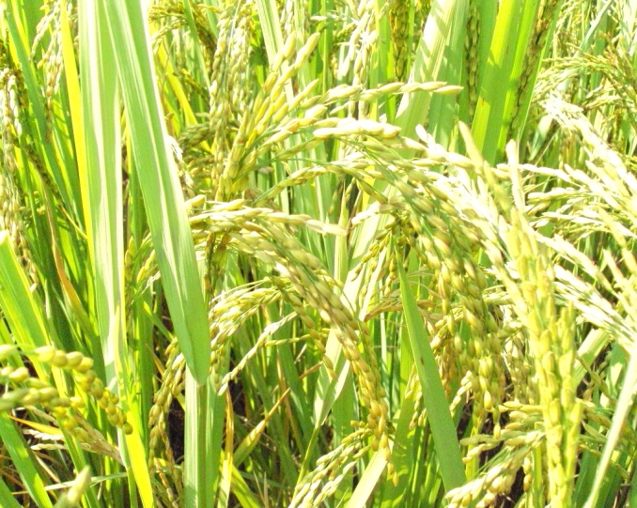
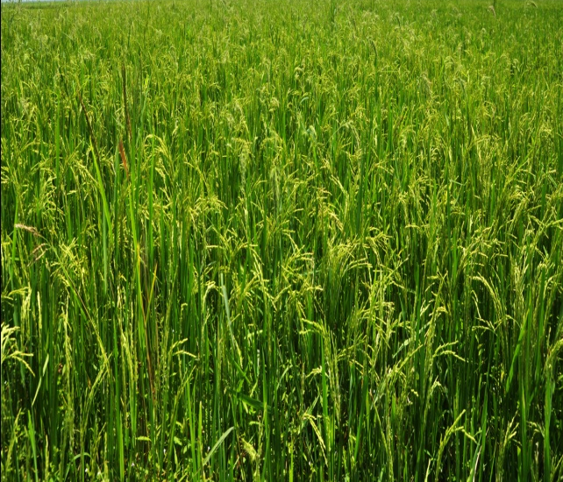
বিভিন্ন প্রকার ধান
আউশ
আমন
বোরো

Slide 9
ধান সম্পর্কিত কিছু তথ্য
১ ।ভাত বাংলাদেশের মানুষের প্রধান খাদ্য ।
২ ।বাংলাদেশের প্রায় সব অঞ্চলে ধান জন্মে ।
৩ ।বাংলাদেশে প্রতি বছর প্রায় ৩ কোটি ৪০ লক্ষ মেট্রিকটন চাল উৎপাদিত হয় ।

Slide 10
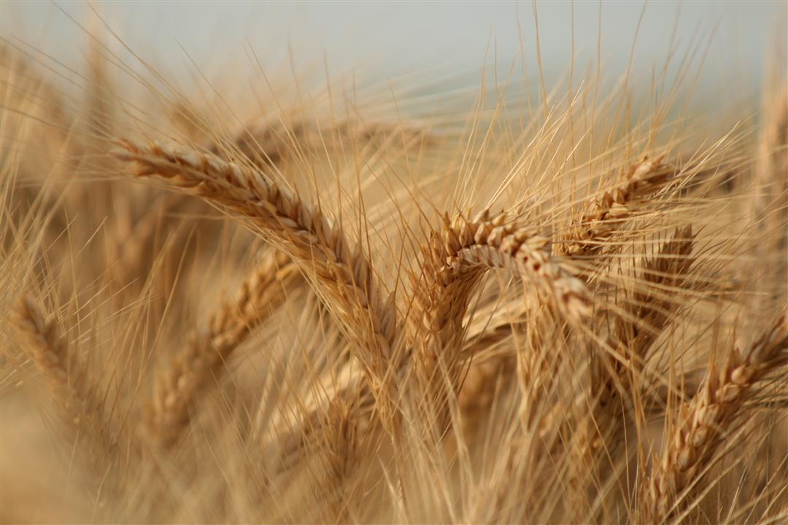
গম

Slide 11
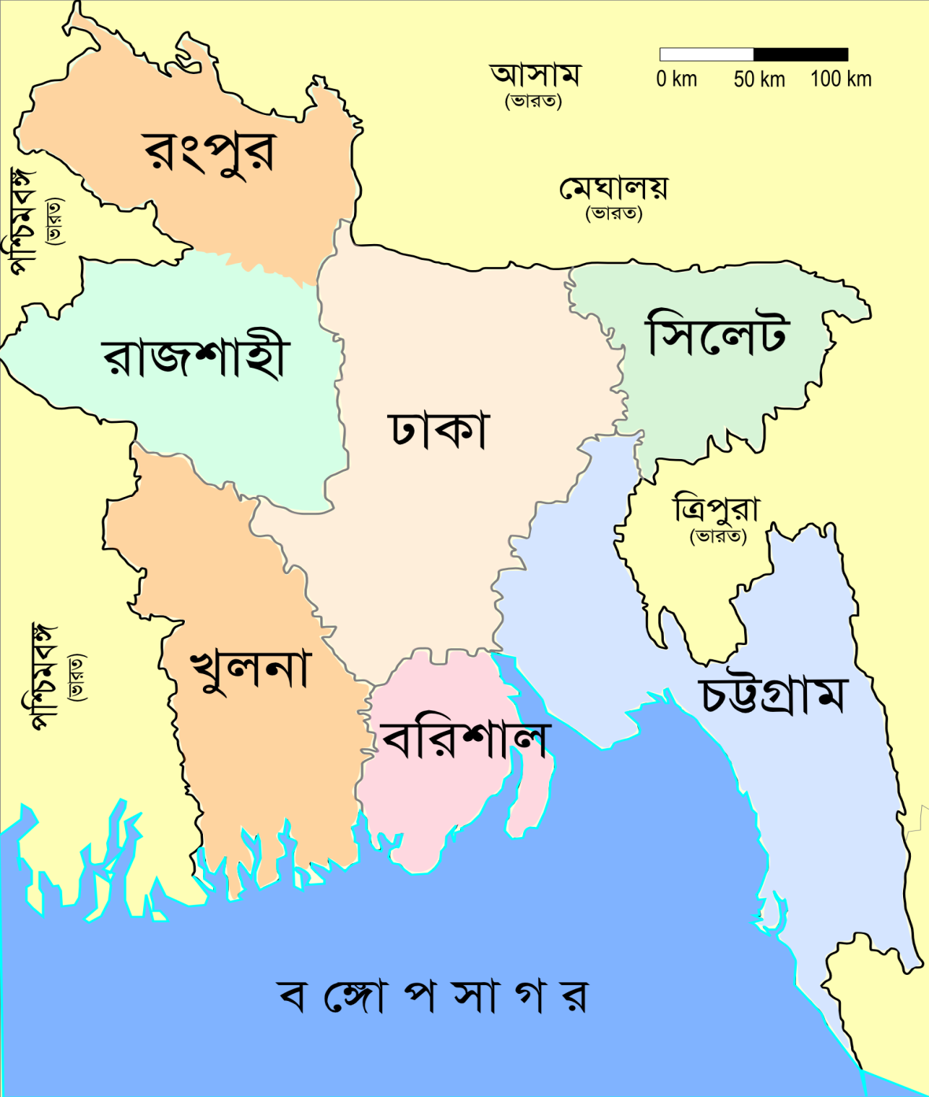
রংপুর
রাজশাহী

Slide 12
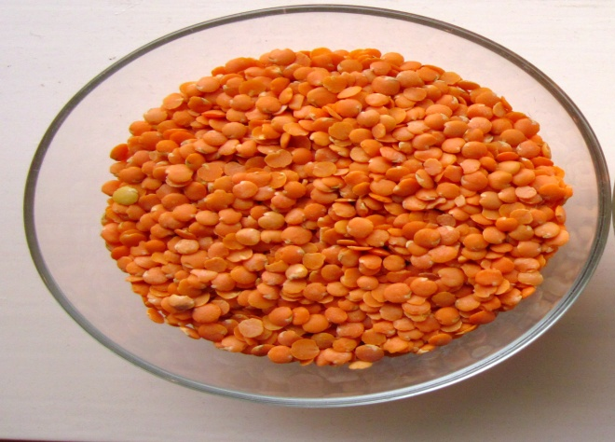
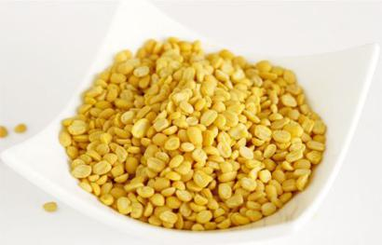
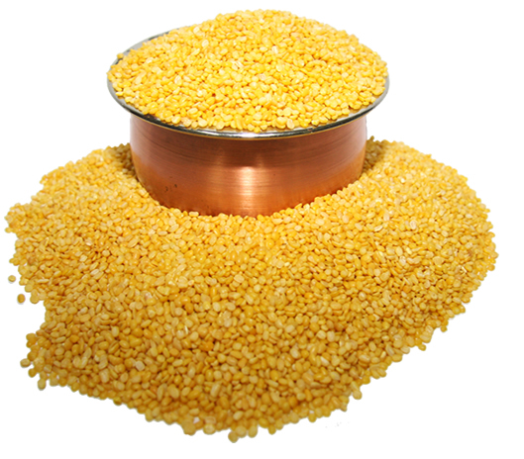

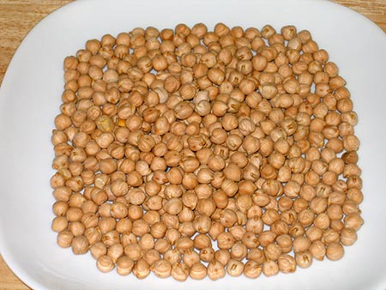
মসুর
খেসারি
মুগ
মটর
ছোলা

Slide 13
শাপলা দলঃ তিন জাতের ধানের নাম লেখ ।
জবা দলঃ ৫ টি খাদ্য জাতীয় কৃষি দ্রব্যের নাম লেখ ।
বেলী দলঃ ৫ প্রকার ডালের নাম লেখ ।

Slide 14

বইয়ের ৩৪ পৃষ্ঠা খোল ও পড় ।

Slide 15

মূল্যায়নঃ
১। কোন অঞ্চলে গম ভালো জন্মে?
২।তোমার জানা ৫ টি কৃষি জাতীয় খাদ্য দ্রব্যের নাম লেখ ।

Slide 16

ধন্যবাদ

